Slide 1
第3课现代食物的生产、储备与食品安全
统编版高中必修二经济与社会生活
演讲人：周瑞
课程标准：了解现代农业、渔业发展过程中，人类在食物生产、储备等方面的进步；认识消除饥饿和食品安全在人类历史上的重要意义。

Slide 2
食物生产现代化
目录
食物储备技术的进步
消除饥饿与食物安全

Slide 3
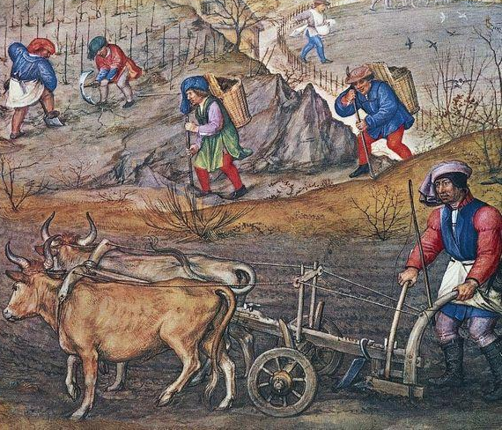
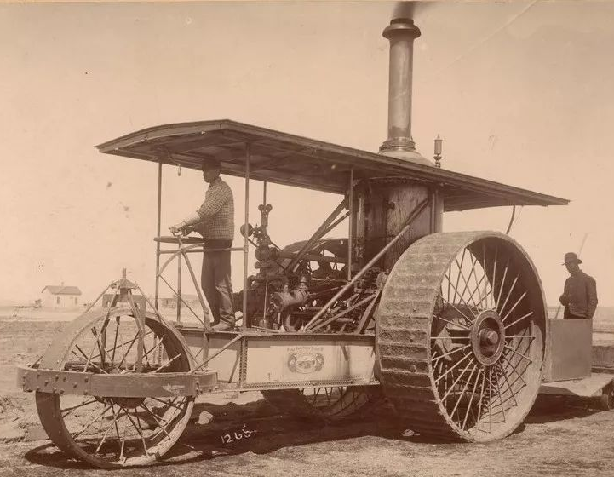
一、食物生产现代化
★根据图片和材料，指出生产方式有何变化，分析变化原因。
中世纪欧洲农业
19世纪下半叶，美国出现蒸气驱动的大型拖拉机
材料 自19世纪后半期起，美国就开始投资在各州兴建专门的农业试验站，到19世纪末期，美国从联邦中央政府到最基本的县一级政府都成立了农业科研机构。……在第二次科技革命的推动下，美国农业科技研发和推广的脚步进一步加快了，如皮特式打谷机、小麦播种机、玉米种植机等各类新型农具被广泛应用于农业生产。
——刘鹏《浅析19世纪美国农业科研研发体系的构建与影响》

Slide 4
第一幅：依靠人力、畜力进行生产；
第二幅：以机器为动力进行生产
原因：
①工业革命推动了机器的发明和使用；
②科学技术的进步。
③政府的支持和推广

Slide 5
一、食物生产现代化
★阅读教材，概述食物生产现代化发展的表现。
（1）农业工具
①20世纪中叶，欧美各国完成了农业机械化，建立起高度集约的现代农业。
②20世纪以来，汽油拖拉机、柴油拖拉机相继实现批量生产。
③21世纪初，从人工化向自动化转变
（2）杂交育种
①20世纪下半叶，一大批优质良种推广，高效化肥广泛应用。
②20世纪以来，杂交育种技术有了新的突破
（3）养殖业
①养殖业和牧场实现机械化和自动控制
②现代科学技术用于海洋捕捞，渔船、网具等日趋现代化
③水产养殖向工厂化、机械化、集约化经营发展。

Slide 6
一、食物生产现代化
★据材料并结合所学，概括世界农业现代化的特点，并分析其影响。
材料 人类在渔猎、采集农业阶段，每500公顷土地只能养活2人；刀耕火种阶段可以养活50人；而在资本技术集约型经营的现代农业阶段，增至5000人。……马克思曾经指出：“现代农业科学在农业的运用，将把农村居民从土地上赶走，使人口集中于工业城镇”。……总之，世界农业现代化是与工业化、城市化相伴而生的，其实质和核心是化“农”，就是农民比重大幅减少，农业比重大幅下降，城市化水平大幅提高的历史演进进程。
——张新光《20世纪以来世界农业发展中的几个带有规律性的问题》

Slide 7
（1）特点：
农业现代化与工业化城市化相伴发展；高效率与高效益相结合；农业从业人员大幅度下降；农业在经济结构中的比重大幅度下降。
（2）影响
①极大提高了生产力和劳动效率；
②提高农产品的产量，为人类消除饥饿做出重大贡献；
③有效促进农业人口向非农转移，有利于整个国民经济发展
④合理开发利用农业自然资源，有利于建立合理的农业生态机构和产业机构

Slide 8
【对比分析】
传统农业与现代农业的主要区别
项目 | 传统农业 | 现代农业
农具动力 | 手工和畜力工具;人力、畜力和自然力等 | 机械化工具为主;石油和电力等
生产技术 | 直接经验 | 现代科技
生产目的 | 自给自足 | 商品化
使用肥料 | 天然有机肥料 | 化学肥料、大量使用农药
作物品种 | 农家原有品种 | 人工培育品种
生产单元 | 个体小农为主,生产单元也是消费单元。 | 家庭农场为主,集约经营为主,依赖大量外部投入,需要一个强大的科技和工业体系支撑
物质循环 | 内循环,农产品 初加工 | 外循环,农产品深加工,产业链延长,贸工农一体化生产

Slide 9
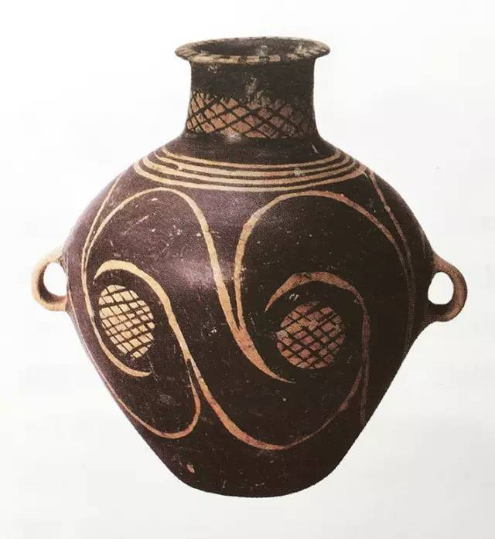
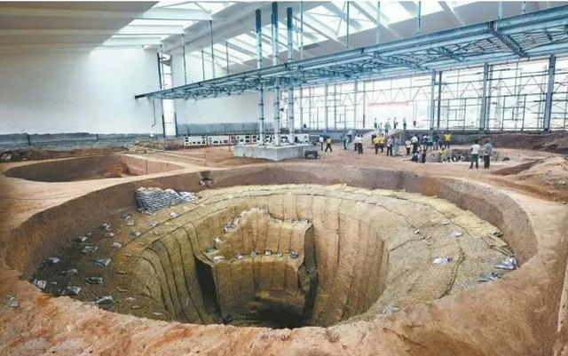
二、食物储备技术的进步
1.粮食储备技术的进步
①原始社会，人们用陶器和地窖储存粮食。
②随着古代农业的发展，粮仓的储备技术逐渐改进……
含嘉仓是隋朝在洛阳修建的最大的国家粮仓，遗址面积40多万平方米，有数百个粮窖。大窖可储粮1万石以上，小窖也可储粮数千石，唐天宝8年总储粮量约为5833400石，被称为中国古代最大的古代粮仓。
含嘉仓粮窖内发现一窖1300多年前存下的粮食，且“谷粒颗粒分明，糠是糠，米是米。” 考古专家把这归功于粮窖设计的科学——“席子夹糠”法，可以达到低温储粮的效果。这样的粮窖不仅防鼠防盗、防潮防火，还具有良好的“保鲜”功能，在唐代，这样的地下窖仓里稻米的“保质期”为5年，谷子的“保质期”更是长达9年。
“天下第一粮仓”——含嘉仓

Slide 10
③现代科技发展，大大推动粮食储备技术进步。
近现代粮食储备技术：
①20世纪以来，科技的发展极大地推动了粮食储备技术的进步
③20世纪50年代，美国已经使用机械通风储粮技术
④中国从20世纪70年代开始采用机械制冷低温储粮技术
⑤21世纪以来，新型制冷设备相继推出，粮仓仓容量不断扩大，粮食储备自动化和智能化水平不断提高。

Slide 11
二、食物储备技术的进步
2.食品储备技术
（1）技术进步
材料1 1971年，湖南长沙马王堆西汉墓中出土的豆豉姜，是我国迄今发现的最早的实物证据，是世界上贮藏最久的酱菜。北魏贾思勰《齐民要术》一书中，记载的“菹”共数十种，大多是盐醋制品，是酱腌菜工艺史上极重要的史料。
材料2 1810年，罐装食品实验成功并开始为人们提供食品。19世纪30年代，发明了饼干塑形机。1874年，浓缩牛肉汁被大量生产和销售。食物生产和食物需求发生了较大改变。一是现代化的工业手段对食品进行的大批量生产，二是现代性的城市居民对食品所提出的大规模需求。
——陈炎、李梅《文明的口味：人类食物的历史》

Slide 12
三、消除饥饿与食物安全
1、粮食安全
（1）影响粮食安全的因素
①人口增加和工业化，粮食需求增加。
②工业化、城市化的加速，耕地面积减少。
③粮食分配与消费的严重不均。
④消费结构升级加剧粮食供给压力。
⑤食物需求与供给之间的矛盾日益加剧

Slide 13
三、消除饥饿与食物安全
（2）应对措施：
①世界：1945年成立联合国粮食及农业组织，制定粮食安全行动计划；
②中国贡献：
◆新中国成立后，在中国共产党领导下，用不到7%的耕地，养活了世界22%的人口。
◆ 1996年，发布《中国的粮食问题》白皮书，提出立足国内资源、实现粮食基本自给的方针。
◆中国制定一系列保障粮食安全的法律法规。
◆政策支持、制度创新和农业科技进步，中国在增加粮食产量、保障粮食安全方面取得集大成就。

Slide 14
三、消除饥饿与食物安全
2、食品安全
（1）表现：
（2）对策：
①世界：重视食品安全问题，制定法律法规进行治理。
②中国高度重视食品安全问题：
◆2009年，全国人大常委会通过《中华人民共和国食品安全法》用法律手段确保食品安全。
◆此后又对食品安全法进行修订。
◆中国政府提出用最严谨的标准、最严格的监管、最严厉的惩罚、最严肃的问责，提高食品安全监管水平和能力

Slide 15
【合作探究】
★结合材料和所学，指出人类“永远挥之不去的符号”是什么？你怎样看待这个问题：请指出你的解决方案。
材料：在全球环境和粮食危机日益加深的今天，如何解决本国人口的温饱和保障本国的粮食安全成为了一个重大的经济问题和政治问题，贫困和饥荒是一个世界性难题，特别是对那些不发达的发展中国家尤其如此。……根据联合国最新数据，联合国2010年年底公布了2010年度多维贫困指数，按照新的标准，2011年全世界又有3亿人加入贫困者的行列，全球贫困人口增长21%，超过17亿人。贫困人口几乎占当今70亿人口的1/4。因此饥荒的概念也已经成为全球意义上贫困的符号，并且将会是人类永远挥之不去的符号。
——曹瑞臣《作物改变世界》

Slide 16
提示：现代农业是历史发展的必然趋势，回避和拒绝现代农业难以解决社会问题。我们在享受现代科技的同时，对现代农业发展应有清醒的认识，吸收传统农业的智慧，使现代农业走上可持续发展道路，才能真正保持现代农业健康发展。全世界国家团结起来合作共赢，建立人类命运共同体，才能是我们世界健康良性发展。

Slide 17
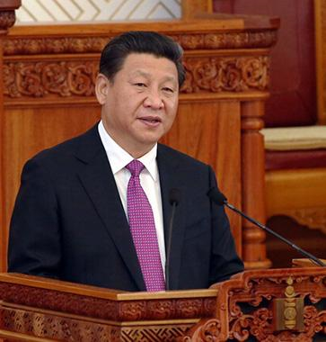
【课堂小结】
人口增加、
耕地减少；
供需矛盾
机械通风
低温制冷
冷链物流
自动智能
原因
消除饥饿
联合国保障
中国贡献
措施
生产
储备
国家安危
安全事件频发
国家重视，立法规范，严格监管
安全
集约化
自动化
高科技
智能化
机械化
习近平作出重要指示
强调坚决制止餐饮浪费行为切实培养节约习惯 在全社会营造浪费可耻节约为荣的氛围。

Slide 18
谢谢观赏
2021/11/6

